Slide 1
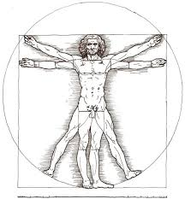
Elemente ale Macromodelului Biologic
in Tenisul modern
Dr. Adela Caramoci
Lector universitar
Medic primar medicina sportiva

Slide 2
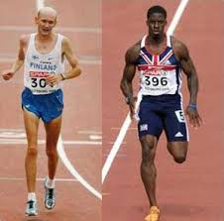
Biotipul constitutional
Macromodelul biologic al performerului
Suma calitatilor care favorizeaza performanta in proba respectiva
Biotip MARATON
Biotip SPRINT

Slide 3
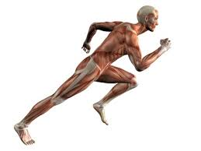
Selectia medico-sportiva
“Identificarea talentelor” criterii
Sanogenetic: starea de sanatate
Parametri Antropometrici: talie, greutate, compozitie corporala, lungimea anumitor segmente corporale etc
Parametri Functionali: parametrii cardio-vasculari, neuro-motorii, psihologici etc
Capacitate de efort (aeroba, anaeroba) => calitatile biomotrice

Slide 4
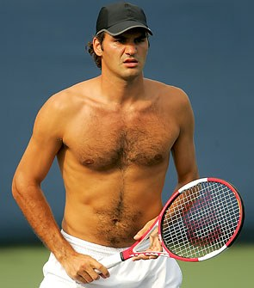
Macromodelul Performerului in Tenis

Slide 5
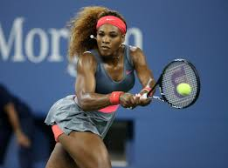
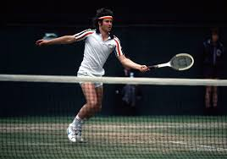
Biotipul in tenisul modern
jucatorul de tenis modern este mai inalt, mai puternic si chiar mai rapid decat precedentii.
Jocul modern este caracterizat de lovituri puternice, serve inalte, si joc in adancime, pe fundul terenului, ceea ce face mai putin probabile apropierea si jocul la fileu
Serena Wiliams
John McEnroe

Slide 6
PARAMETRII ANTROPOMETRICI
Statura, Bust
Anvergura
Greutate, compozitie corporala
Diametre: bitrohanterian, biacromial, toracice
Perimetre: toracice, osoase, musculare
Forte musculare
Tonus muscular
Mobilitate

Slide 7
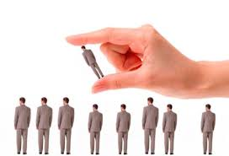
Parametri
Antropometrici
Masuratorile antropometrice sunt un factor important in procesul de selectie si in monitorizarea talentelor de la nivelul de junior pana la cel olimpic (Sa’eid, 2008).
Cerintele antropometrice si morfologice sunt un factor decisiv in multe sporturi si sunt legate de multe abilitati sportive (Zawawi, 2012).
Indicii antropometrici sunt foarte importanti in identificarea talentelor si reprezinta un factor major de predictie a succesului in competitiile sportive (Abdullah, Aziz, Ismail & Muhammad, 2011).
Este important sa se aibe in vedere compozitia corporala si calitatile fizice cand sunt selectati sportivii pentru fiecare proba sportiva (Ben Brahim, Bougatfa & Mohamed, 2013).

Slide 8
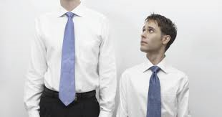
STATURA
Prezinta variatii:
a. fiziologice
- cu varsta
- zilnice tranzitorii (+/-3cm)- aplatizarea
discurilor intervertebrale
b. patologice (deformari ale coloanei, genu valgum etc)

Slide 9
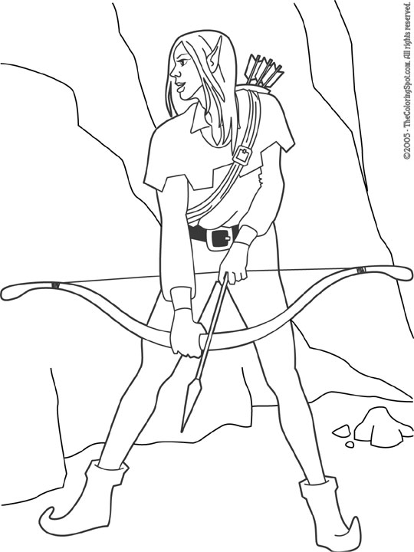
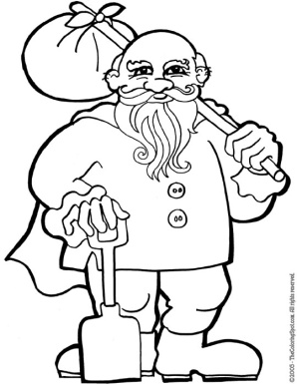
Biotip Tenis: Statura INALTA
Statura INALTA
- femei : 170-200 cm
- barbati : 180-200 cm

Slide 10

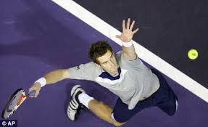
De ce o Talie INALTA?
Inaltimea dicteaza potentialul de forta a serviciului deoarece inaltimea suplimentara le ofera un unghi avantajos jucatorilor inalti
Jucatorii cu inaltimi reduse trebuie sa se inalte in timpul serviciului, pierzand punctul de stabilitate cu solul.
! Un jucator inalt cu un serviciu slab inseamna irosirea unui bun potential

Slide 11
“Puterea loviturilor si a serviciului creste de la an la an atat datorita tehnici lor avansate de antrenament dar si staturii din ce in ce mai mari.”
Studiul comparativ al inaltimii, greutatii si BMI la jucatorii de tenis versus ceilalti sportivi participanti la Olimpiada de la Londra (2012)
Sport | Age | Height (cm) | Weight (kg) | BMI
OVERALL AVERAGE (all sports) | 26.1 | 176.9 | 72.8 | 23.3
Tennis | 27.1 | 180.1 | 72.9 | 22.5

Slide 12
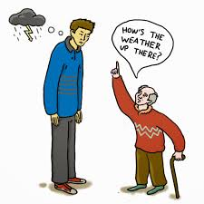
Statura
Este conditionata predominant genetic (influenta ereditara de 10 ori mai mare decat cea a factorilor de mediu -Vandervael)
Exista insa factori care pot influenta statura

Slide 13


FACTORI DE MEDIU cu influenta asupra staturii copiilor
Alimentatia (hiperproteica- efect pozitiv)
Somnul (secretie de STH )
Pozitiile vicioase
Stresul (osificarea prematura a cartilajelor de crestere)
Activitatea fizica (efect pozitiv asupra cresterii)
Eforturile foarte intense si exercitiile cu greutati au efecte negative asupra cresterii (prin osificarea prematura / tasarea cartilajelor de crestere)

Slide 14
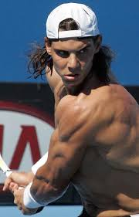
Biotip Tenis: MEMBRELE SUPERIOARE
Dimensiuni: anvergura, palme etc
Perimetre
Forte

Slide 15
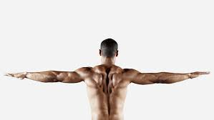
ANVERGURA lungimea membrelor superioare
Reprezinta distanta dintre varful mediusului drept si cel al mediusului stang, cu bratele intense orizontal la nivelul claviculelor
Valoare : egala cu a taliei
Variatiile se noteaza cu +/- “x” cm
S-au inregistrat valori extreme de +14 cm

Slide 16
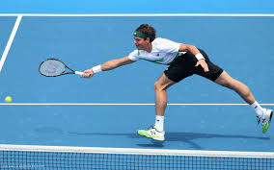
Biotip Tenis Membre superioare
Anvergura MARE: depaseste valoarea Taliei cu 6-8 cm
palma de dimensiuni crescute mai ales la mana dominanta

Slide 17
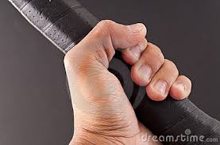
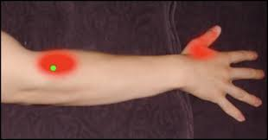
Biotip Tenis
PALME
Dimensiuni crescute si o Forta PALMARA mare (mai ales la mana dominanta), deoarece
Influenteaza controlul rachetei
O forta de prindere crescuta a rachetei previne leziunile de suprasolicitare in cot si umar. (Kibler si Chandler, 1989).
“Tenisul este un sport unilateral care necesita o forta de prindere palmara mare, un antebrat puternic si care determina inflexibilitate in umar si cot.”
Chinn et al, 1974

Slide 18
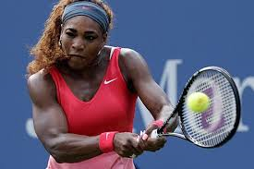
ANTEBRATE si BRATE
FORTE MARI deoarece influenteaza forta loviturii (cu cat se misca mai repede capatul rachetei, cu atat este generata o putere mai mare)
Seliger 1973 si Birrer, 1986, au gasit o corelatie pozitiva semnificativa intre performanta din turnee si forta loviturii

Slide 19

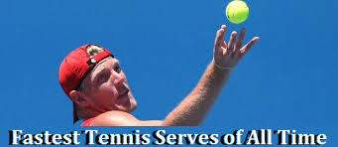
Cel mai puternic serviciu conform Guinness World records
9 Mai 2012, Samuel Groth (Australia) 263 km/h (163.4 mph) care a surclasat precedentul record, detinut de Ivo Karlovic (Croatia) 251 km/h (156 mph).
Totusi, Groth a pierdut meciul respectiv cu 6-4, 6-3 ☺ ☺ ☺.

Slide 20
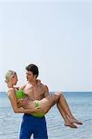
Antrenament de dezvoltare a fortelor membrelor superioare
exercitii de forta, exercitii de vaslire,, flotari in maini, aruncari cu mingea medicinala, ridicarea “halterei” la piept etc

Slide 21
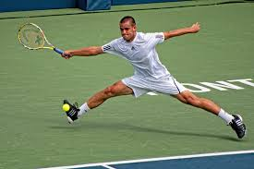
Biotip tenis: BUST scurt => MEMBRELE INFERIOARE lungi
Se masoara din asezat pe un scaun, subiectul avand spatele lipit de taliometru
Cuprinde distanta dintre planul de sprijin al feselor si crestetul capului
Valori normale:
  - femei 53% din talie
  - barbati 52% din talie
Indicele Adrian-Ionescu = bust-talie/2
(valori femei 4-5, barbati 3-4)

Slide 22
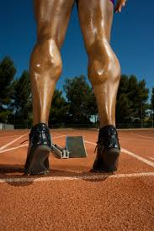
MEMBRELE INFERIOARE
“Desi dezvoltarea fortelor in partea superioara a corpului merita atentie pentru a obtine o forta a loviturii la potential maxim si prevenirea traumatismelor, antrenorii ar trebui sa includa proportional si exercitii pentru dezvoltarea fortei si andurantei in partea inferioara a corpului” deoarece producerea de forta necesita contributia partii de jos a corpului
Bergeron, 1988

Slide 23
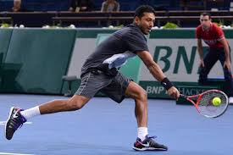
MEMBRELE INFERIOARE
Spassov, 1989: “Partea superioara a corpului se dezvolta prin natura sportului dar picioarele trebuiesc antrenate in mod specific”.
Behm 1987: “Forta si puterea picioarelor permite atletului sa-si accelereze corpul pe teren si sa loveasca mingea cu maximum de impact”.

Slide 24
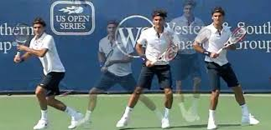
MEMBRELE INFERIOARE
Leuthi 1986: “Miscarile laterale apar frecvent si deseori jucatorul trebuie sa-si opreasca miscarea intr-un singur pas pentru a se pregati pentru lovitura urmatoare. Pozitionarea rapida la minge, care permite o lovitura eficienta a mingei, necesita picioare puternice”.

Slide 25
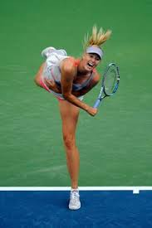
MEMBRELE INFERIOARE
si Echilibrul
Khasawneh, A.: Anthropometric measurements and their relation to static and dynamic balance amomg junior tennis player. Sport Science 8 (2015) Suppl 1: 87‐91
Parametrul coroborat cel mai mult cu echilibrul static a fost grosimea coapsei iar pentru echilibrul dinamic, circumferinta gambei si grosimea genunchiului.
Recomandarile studiului: sa se ia in considerare acesti parametrii in procesul de selectie al juniorilor in tenis.

Slide 26
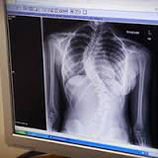
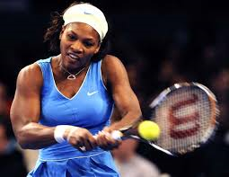
TRUNCHIUL
important pentru postura si echilibru
ATENTIE! Tenisul este un sport ASIMETRIC!!!
=> favorizeaza si accentueaza SCOLIOZELE
=> predispozitii catre hernii de disc

Slide 27
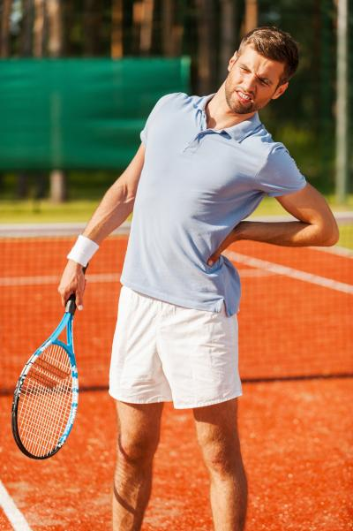
Prevenirea durerilor de spate si a herniilor de disc
Exercitiile de tonifiere a musculaturii paravertebrale si abdominale
Exercitiile de corectare a asimetriilor (joc cu mana cealalta, exercitii de kinetoterapie la sfarsitul sedintelor de antrenament etc)
(Andre Murray a fost operat pentru hernie de disc)

Slide 28
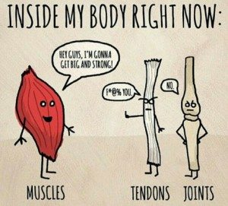
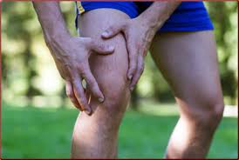
ATENTIE!
Repausul impus de traumatisme reprezinta un cost pentru performanta dar care nu se compara cu cel implicat de jocul in prezenta traumatismului.

Slide 29
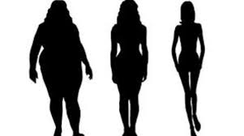
GREUTATEA formule de calcul al greutatii optime
Broca
G=Talia-100 (barbati)
G= Talia-105 (femei)
Brusch
G=Talia-100 pentru talii <165cm
G=Talia-105 pentru talii intre 166-175cm
G=Talia- 110 pentru talii >175cm

Slide 30
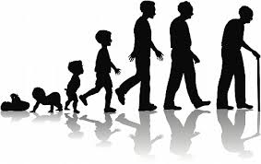
EVOLUTIA GREUTATII
Nastere: 3-4kg
1 an: 3 x G nastere
1-11 ani: +2kg/an
11-16 ani: +3-5kg/an
16-22 ani: +2-3kg/an

Slide 31
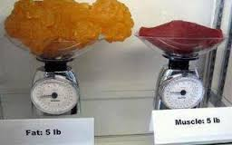
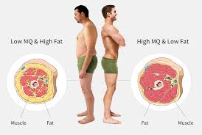
COMPOZITIA CORPORALA
GREUTATEA este compusa din:
- o parte relativ FIXA: schelet, sistem osos, piele, viscere
- o parte VARIABILA: muschi, grasime, apa de infiltratie din tesuturi
In practica ne intereseaza procentul de tesut adipos care se calculeaza pornind de la formula:
G = TA+MA
unde:
TA = tesutul adipos (pentru sportivi 11% din G)
MA= masa activa = partile fixe + masa musculara (pentru sportivi 89%G)

Slide 32
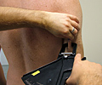
MASURAREA TESUTULUI ADIPOS
Metoda cantaririi hidrostatice
Metoda impedantei electrice
Metoda masurarii plicilor de tesut adipos
!Compozitia corporala este un indicator mai fidel al starii de nutritie a organismului (fata de greutatea corporala)

Slide 33
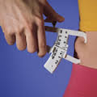
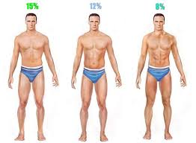
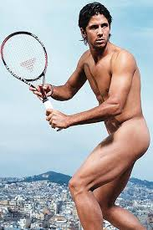
COMPOZITIA CORPORALA
Cerinta procentului de tesut adipos este de 15-18%, mai putin decat a indivizilor obisnuiti (25%) dar mai mare decat a alergatorilor sau inotatorilor de anduranta care ajung chiar si la 7%.

Slide 34
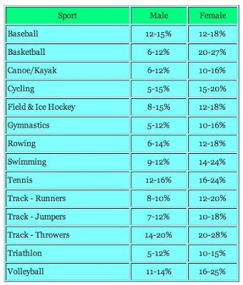
Compozitia corporala in diferite probe sportive

Slide 35
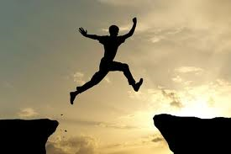
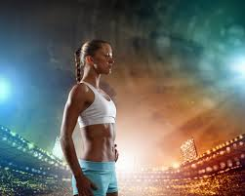
Calitatile biomotrice necesare in tenis
Viteza si Forta exploziva = sustinute de mecanisme ANAEROBE
Anduranta = sustinuta de mecanisme AEROBE

Slide 36
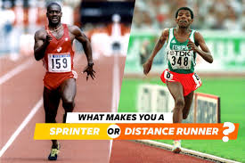
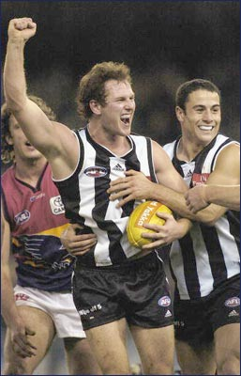
Ce face diferenta dintre un maratonist si un alergator de viteza?
ANAEROB
AEROB
Mixt

Slide 37
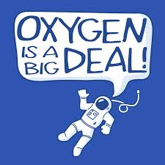
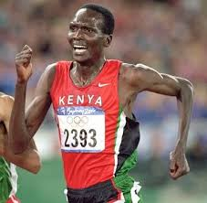
EFORTUL AEROB caracteristici
Energia necesara sustinerii efortului se obtine in urma unor reactii desfasurate in prezenta oxigenului
  Intensitate submaximala, medie sau mica dar durata mare
  Calitate biomotrica: anduranta

Slide 38
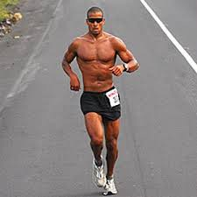
EFORTUL ANAEROB caracteristici
Energia necesara sustinerii efortului se obtine din reactii metabolice care se desfasoara in absenta oxigenului
Intensitate maximala si durata scurta
Calitati biomotrice: forta, viteza, explozie
Conditii specifice efortului anaerob: “toracele blocat”, acidoza lactica

Slide 39
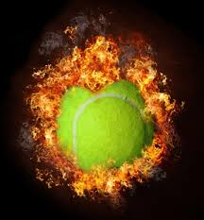
CALITATI BIOMOTRICE
“anaerobe”
Viteza: sprintul este baza miscarilor din tenisul modern
Forta in regim de viteza = “Forta exploziva” (ex. forta de lovire a mingei)
Un aspect vital al tenisului este abilitatea de a exercita forta la viteza mare ceea ce-i permite sportivului sa-si accelereze corpul pe teren si sa loveasca mingea cu impact maxim (Behm 1987).

Slide 40
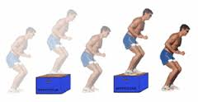
Antrenarea
FORTEI EXPLOZIVE
Antrenarea vitezei de contractie + cresterea vitezei de cooptare a fibrelor
Antrenament pilometric: exercitii care implica miscari explozive ca sariturile, pornind de la o contractie excentrica trecand prin cea concentrica astfel incat sa se dezvolte forta maxima. (ex:Roger Federer, 3-5 reprize de sarituri 1 minut apoi pauza, la sfarsitul antrenamentelor)
Antrenamentul pe intervale de mare intensitate (ex: Serena Williams, un minut cu un minut).

Slide 41
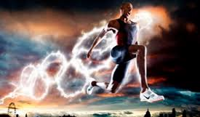
Desi tenisul este caracterizat de perioade de efort de intensitate maximala (sustinute de mecanisme anaerobe)
este considerat un sport mixt, aerob si anaerob dar cu predominanta efortului aerob
Buonon et al, 1980 : Jucatorii de tenis au o capacitate de anduranta cardio-vasculara cu valori excelente (58 mlO2/min)

Slide 42
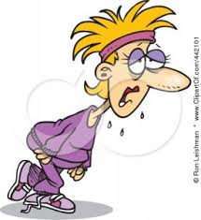
De ce este tenisul un sport MIXT?
EFORTURILE MAXIMALE (anaerobe)
Sprint la minge
Lovitura
DATORIE DE OXIGEN
Senzatie de lipsa de aer
Scade acuratetea loviturilor
VO2max (parametru aerob)
Mare = plata rapida
Mic = plata lenta
VO2max, reprezinta cantitatea maxima de oxigen pe care o poate furniza organismul musculaturii

Slide 43
De retinut!
Tenisul are componente atat aerobe cat si anaerobe => este un sport mixt
(cu predominenta metabolismului aerob)
EFORT AEROB
anduranta
EFORT ANAEROB
Viteza si forta exploziva

Slide 44



MOBILITATEA
poate compensa uneori o anvergura mica sau membrele inferioare mai scurte

Slide 45

ECHILIBRU
Pentru imbunatatirea sa se recomanda:
Antrenamentul picioarelor
Exercitii de ThaiChi, arte martiale etc

Slide 46

Aspectul MENTAL
Despre importanta psihicului in castigarea meciului: descrierea lui Brad Gilbert de catre antrenorul sau:
"No forehand, no backhand, a weak serve, adequate volleys... wins matches."

Slide 47

Este important ca jucatorul sa-si mentina concentrarea si sa ramana pozitiv si in momentele tensionate ale jocului prin separarea jocului de evaluarea sa
Yogi Berra:
"You can't think and play baseball at the same time.“

Slide 48

Multumesc!

